Slide 1
Устный журнал Дмитрия Ивановича Менделеева

Slide 2
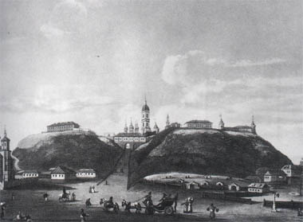
Город Тобольск. 19 век.

Slide 3
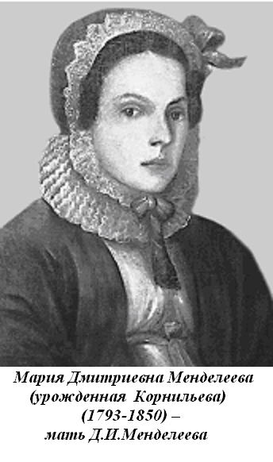
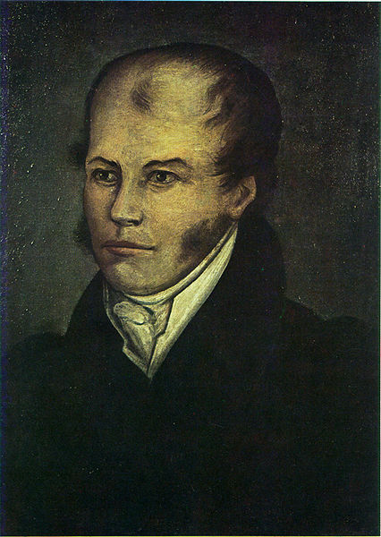
Иван Павлович Менделеев – отец Д.И. Менделеева

Slide 4
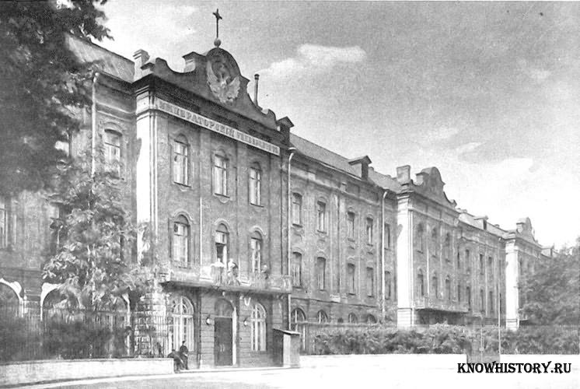
Петербургский университет

Slide 5
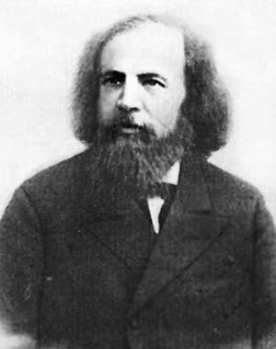
Д.И. Менделеев

Slide 6
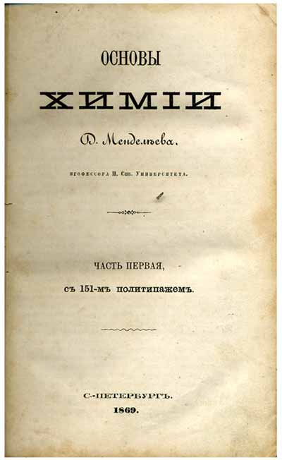
Учебник Д.И. Менделеева «Основы химии»

Slide 7
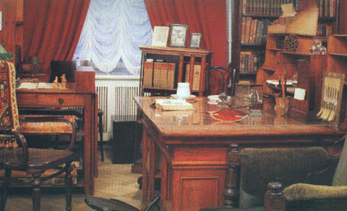
Кабинет Д.И. Менделеева

Slide 8
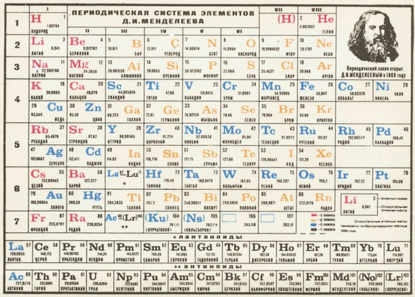
Периодическая система элементов Д.И. Менделеева

Slide 9
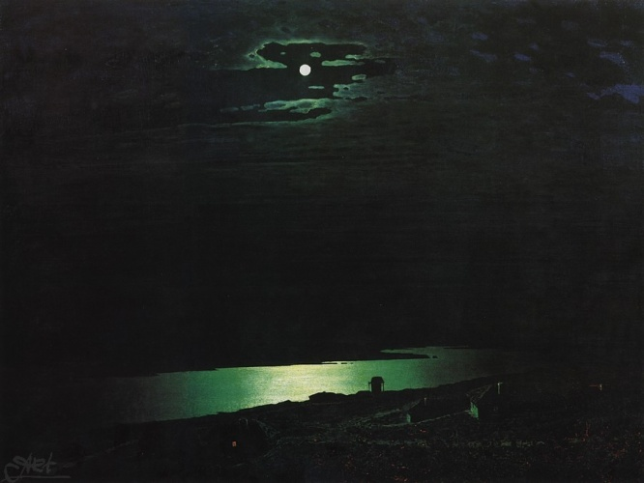
Картина А.И. Куинджи «Ночь на Днепре»

Slide 10
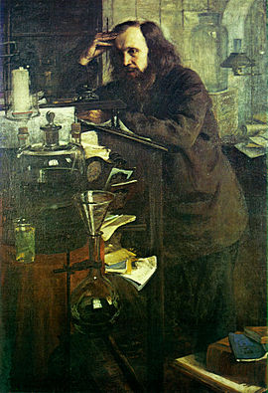
Портрет Д.И. Менделеева в лаборатории кисти Н.А. Ярошенко

Slide 11
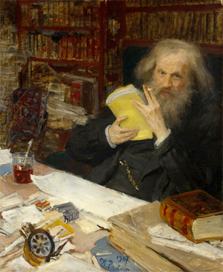
И.Е. Репин. Д.И. Менделеев за работой

Slide 12
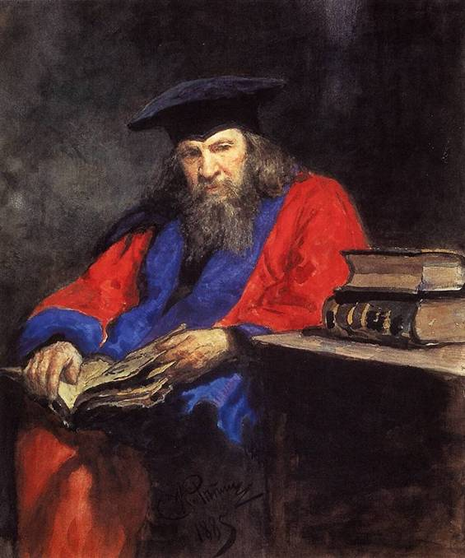
И.Е. Репин. Портрет Д.И. Менделеева в мантии

